Slide 1
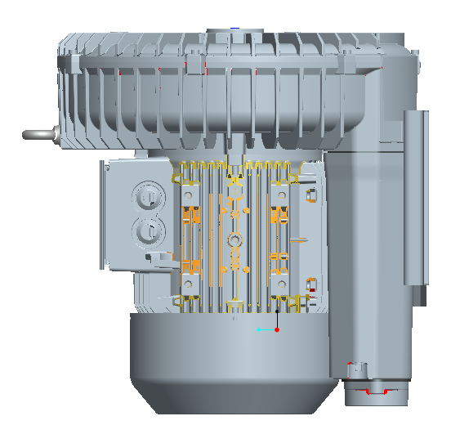

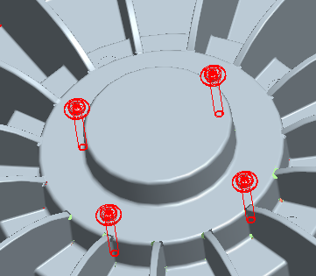
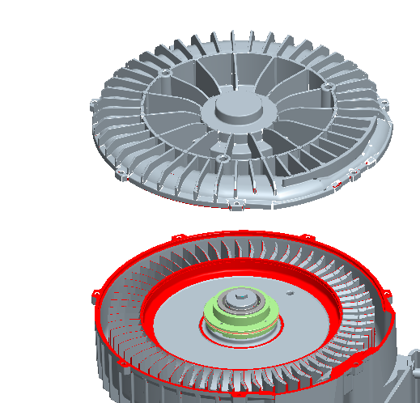
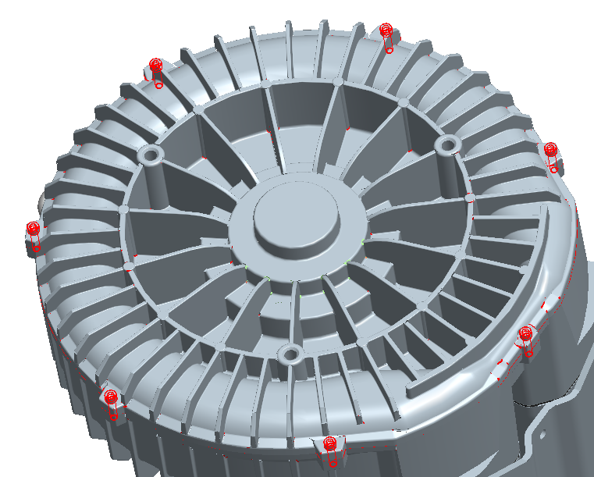
拆卸
1.将风机立起来，竖直
2.拆掉中间的4颗螺丝
3.拆掉周边的7颗螺丝
4.四边撬动，晃动取下泵盖

Slide 2
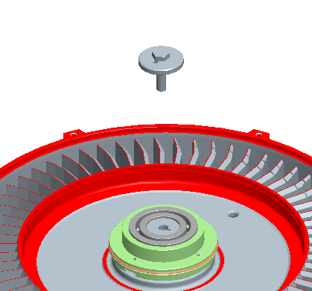
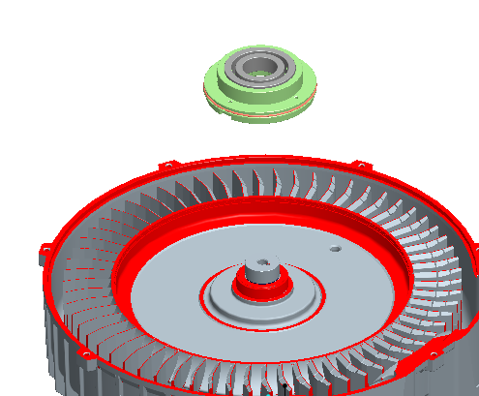
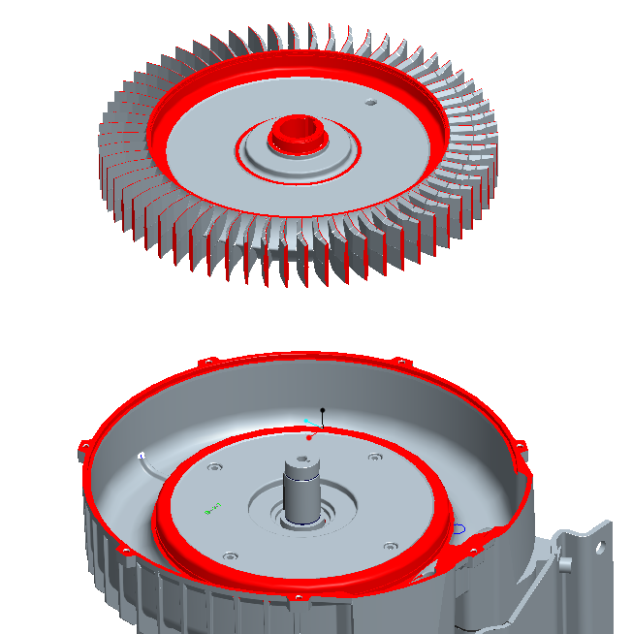
拆卸
5.拆掉中间的螺丝和压板
6.取下中间的轴承座
7. 平衡向上拿下叶轮

Slide 3
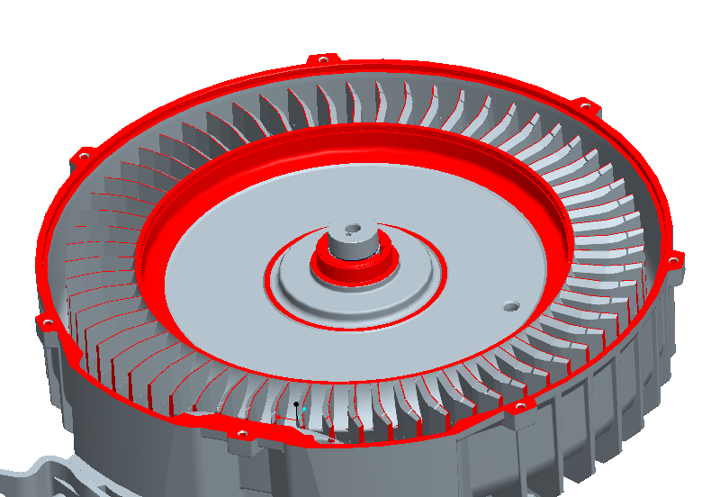
安装
1.将需要更换的叶轮装回去（注意对准叶轮键销）
2. 将固定座和压板及螺丝装回去，锁紧

Slide 4
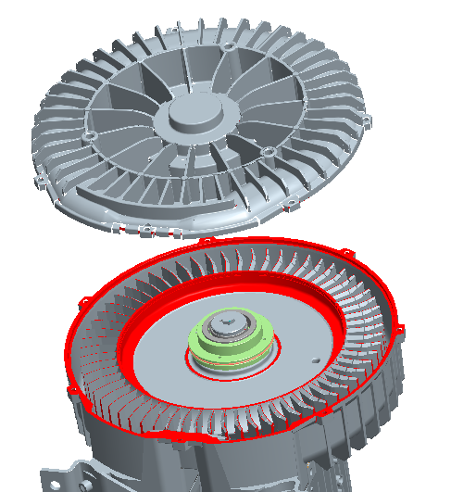
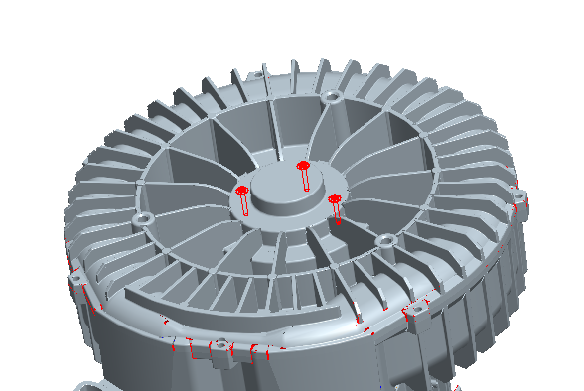
安装
3.用细长的铁丝穿过泵盖中间的任一孔，插入固定座上的任一孔，做定位用
4. 盖上泵盖，打上中间其余三个螺丝，不要锁紧

Slide 5
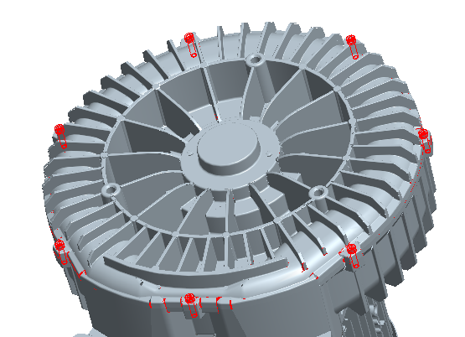
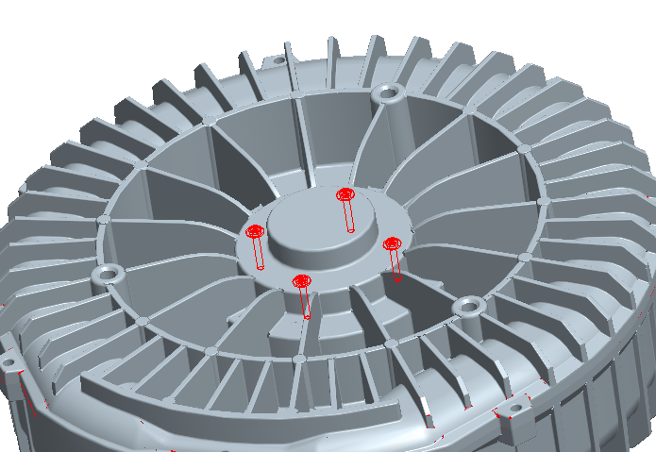
5. 出去铁丝，锁上剩余一个螺丝，不要锁紧
6. 按对角顺序，慢慢锁紧周边的7颗螺丝
7. 按对角顺序，慢慢锁紧中间的4个螺丝，安装完毕

